Slide 1
Администрация Муниципального образования Тосненский район Ленинградской области
Добровольчество в Тосненском районе

Slide 2
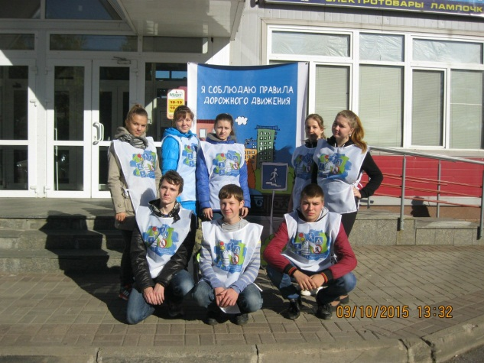
История развития
На территории Тосненского района добровольчество развивалось с 2014 года
В 2014 году был создан первый волонтерский клуб «Голос сердца», организованный на базе театрально-культурного центра «Саблинка» Ульяновского городского поселения

Slide 3
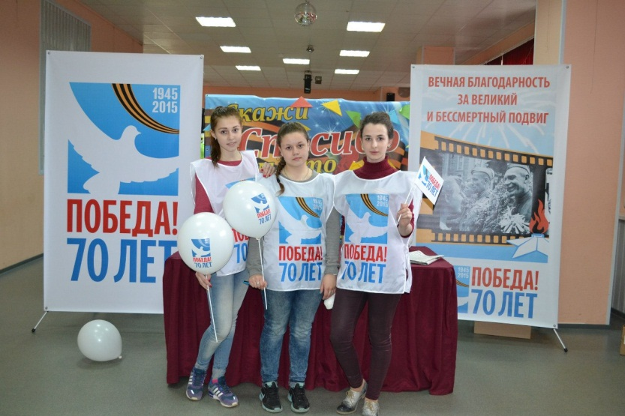
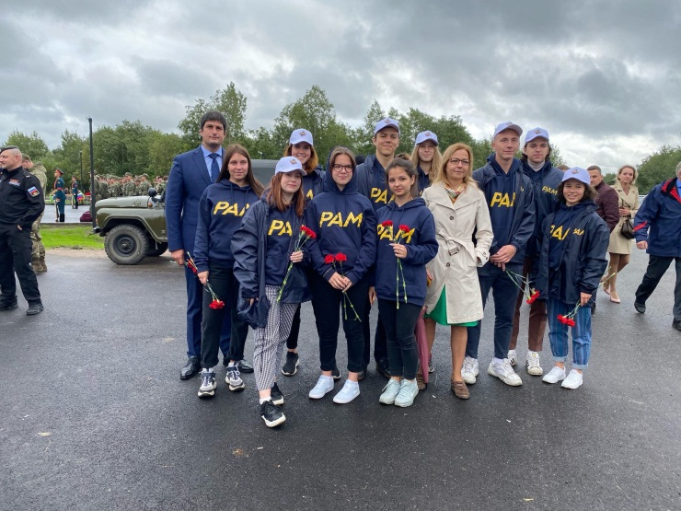
В 2015 году создан волонтерский корпус «70-летия Победы»
В 2016 году корпус переквалифицирован в общественную организацию «Волонтеры победы»
В 2018 году на базе филиала Выборгского медицинского колледжа открыта организация «Волонтеры медики»
В 2010 году создана НКО РАМ «Развитие активной молодежи»

Slide 4
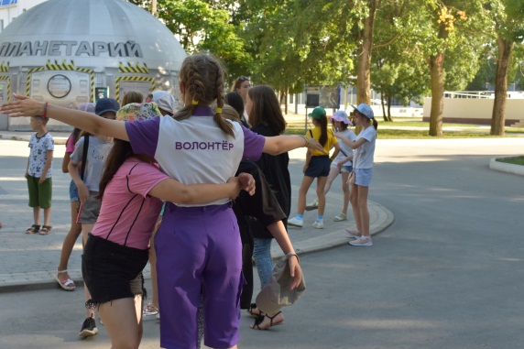
В 2020 году активно начали развиваться школьные волонтерские отряды:
Добровольческий клуб МБОУ «СОШ «№1»
«Добрый Я» на базе коррекционной школы
«Энергия молодежи» МБОУ «СОШ №4»
«Формула добра» МОУ «Сельцовская СОШ»
В 2022 году школьные отряды продолжают развиваться и уже открыты на базе всех школ Тосненского района

Slide 5
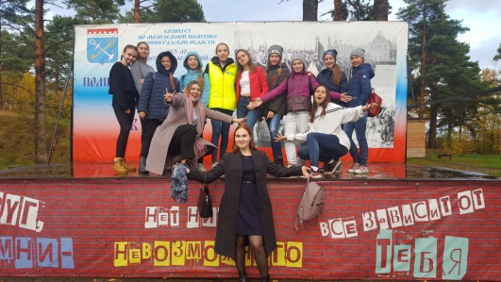
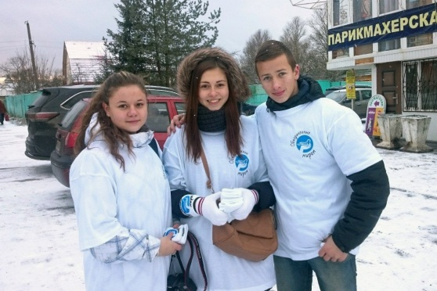
За последние годы открыты несколько добровольческих объединений:
Волонтерская команда «Бумеранг»
Волонтерский клуб «Парус»
Добровольческая команда «Lorax»
Клуб серебряных добровольцев
Добровольные юные пожарники
Всероссийская добровольная пожарная охрана
Благотворительный фонд «Единство добра»
ЛОРО ООО «Российский Красный Крест»

Slide 6
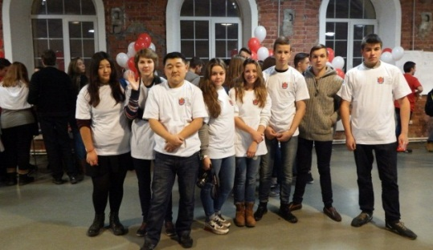
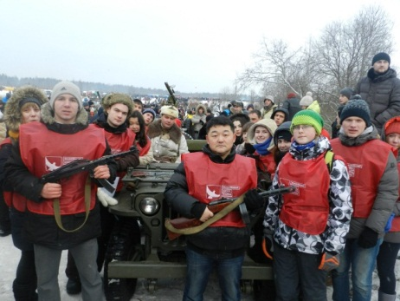
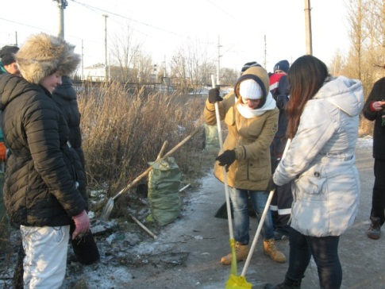
Направления работы
Молодежь Тосненского района реализует мероприятия по 4 основным направлениям:
Патриотическое
Социальное
Экологическое
Событийное

Slide 7
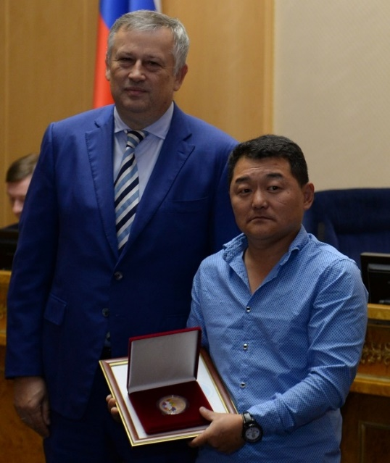
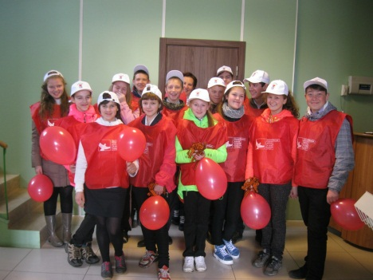
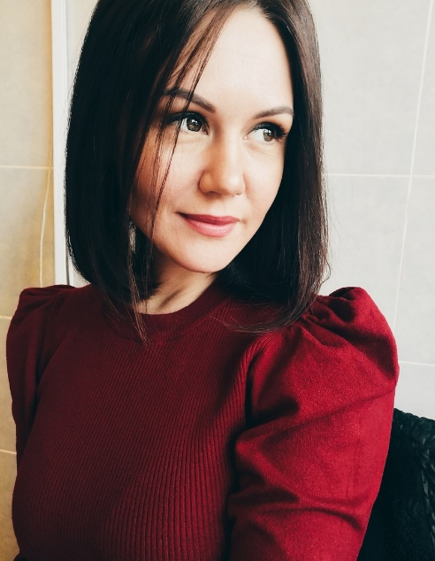
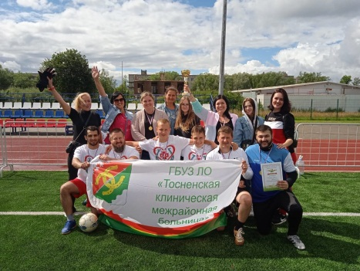
Команда Тосненского района
Невмержицкая Наталья Александровна
«Волонтеры медики» Тосненского МО
Кан Валерий Вячеславович
«Голос сердца»
«Волонтеры победы» Тосненского МО

Slide 8
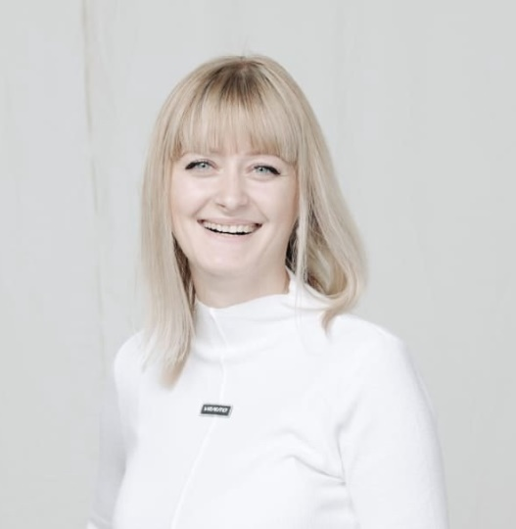
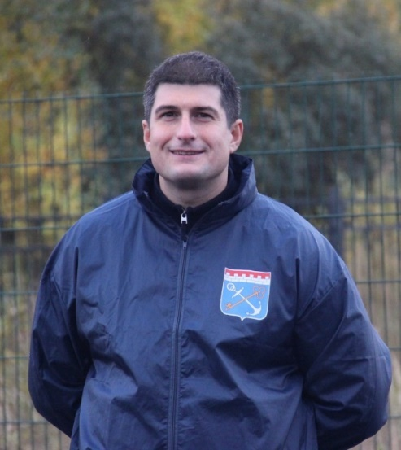
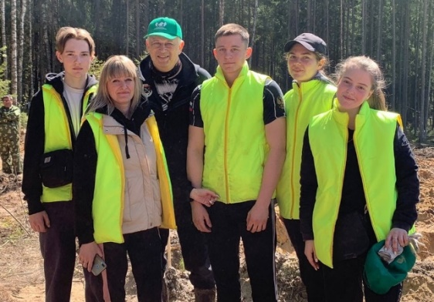
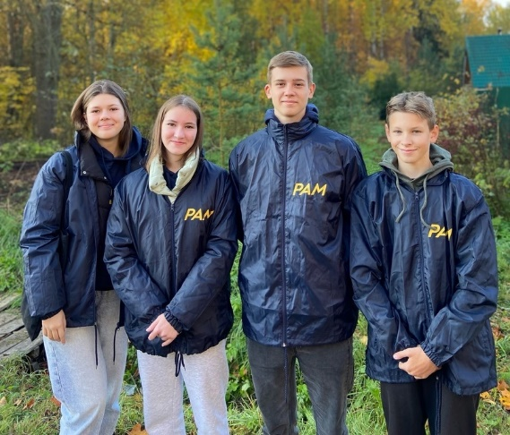
Команда Тосненского района
Тюльков Иван Юрьевич
РАМ – Развитие активной молодежи
Кузнецова Ольга Андреевна
«Формула добра»

Slide 9
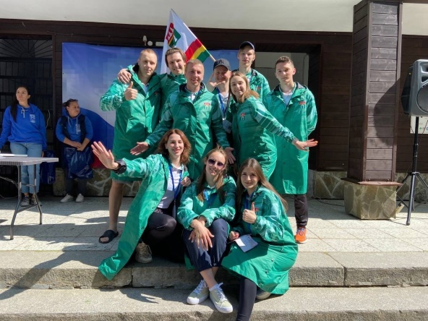
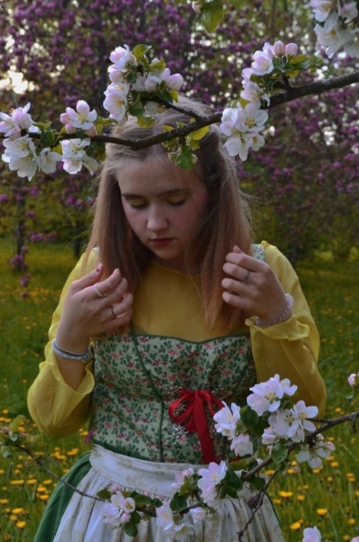
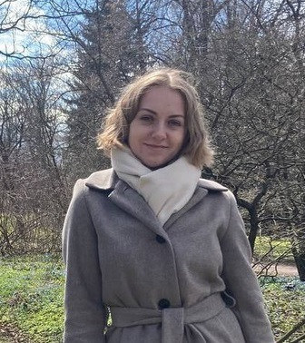
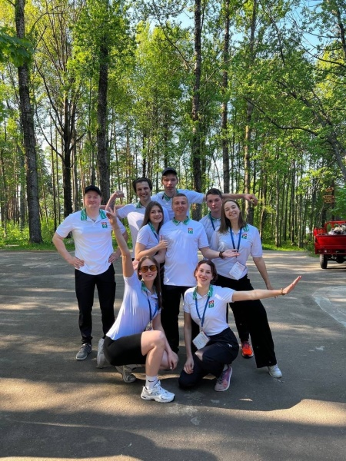
Команда Тосненского района
Бартновская Алиса Олеговна
Волонтерская команда «Парус»
Щербакова Полина Васильевна
Волонтерский клуб «Lorax»

Slide 10
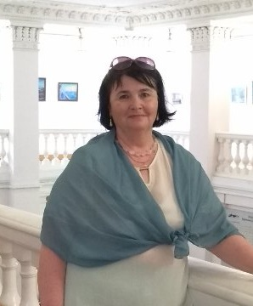
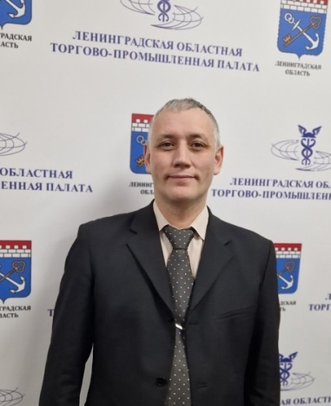
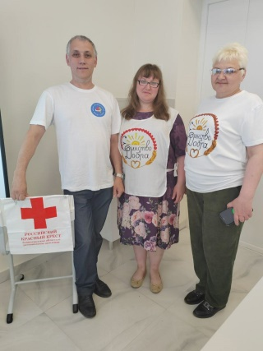
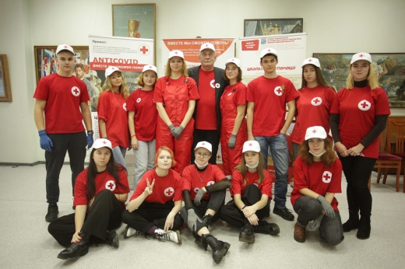
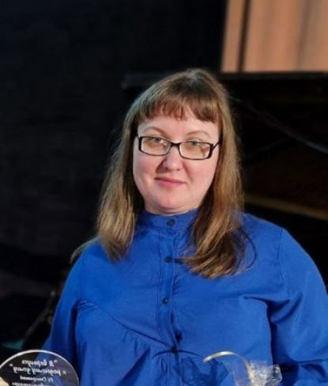
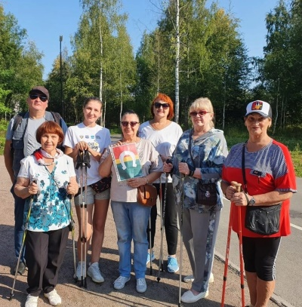
Команда Тосненского района
Зубкова Наталья Васильевна
«Красный крест» Тосненский МО
Александровский Сергей Александрович
БФ «Единство добра»
Александровская Лариса Владимировна
Клуб серебряных добровольцев «Тосненские жемчужины»

Slide 11
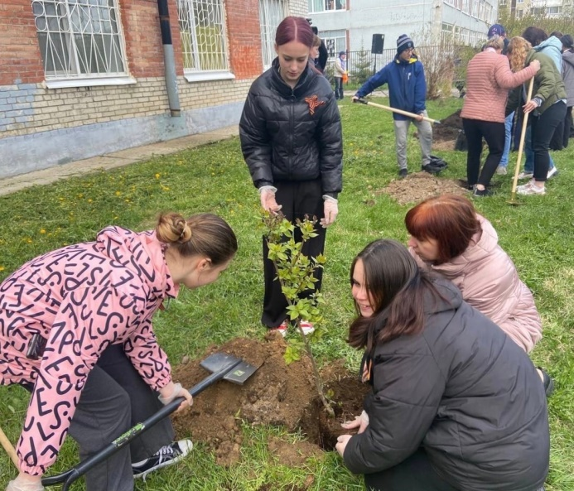
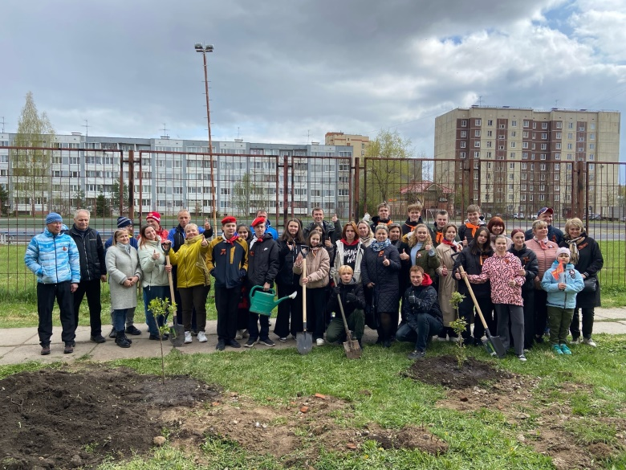
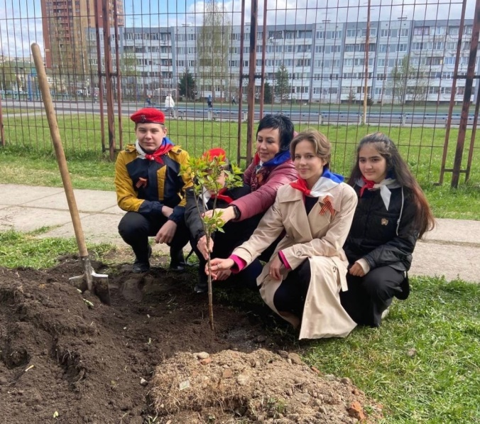
Наши мероприятия
Всероссийская акция «Сирень Победы», посвященная 78-й годовщине Победы советского народа в Великой Отечественной войне 1941-1945 годов

Slide 12
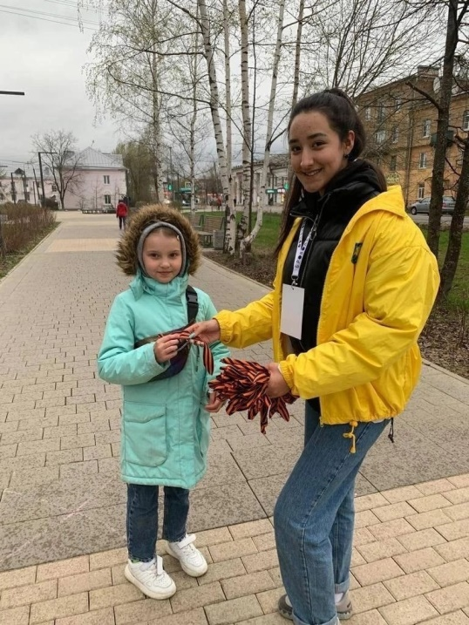
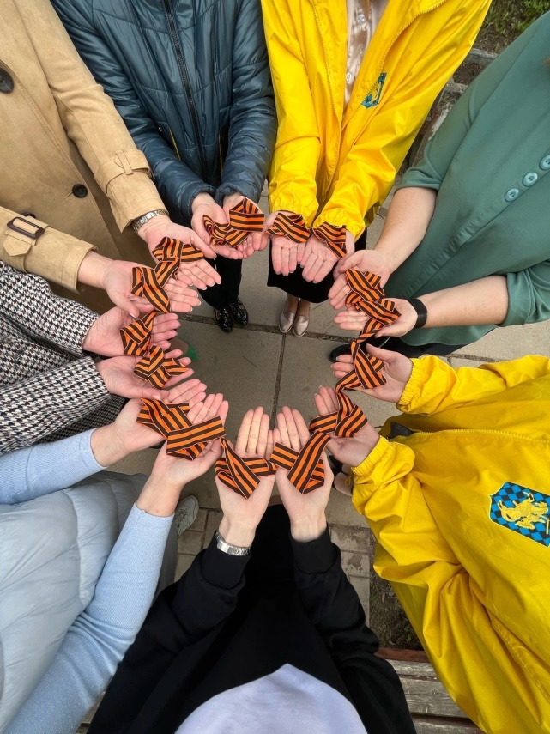
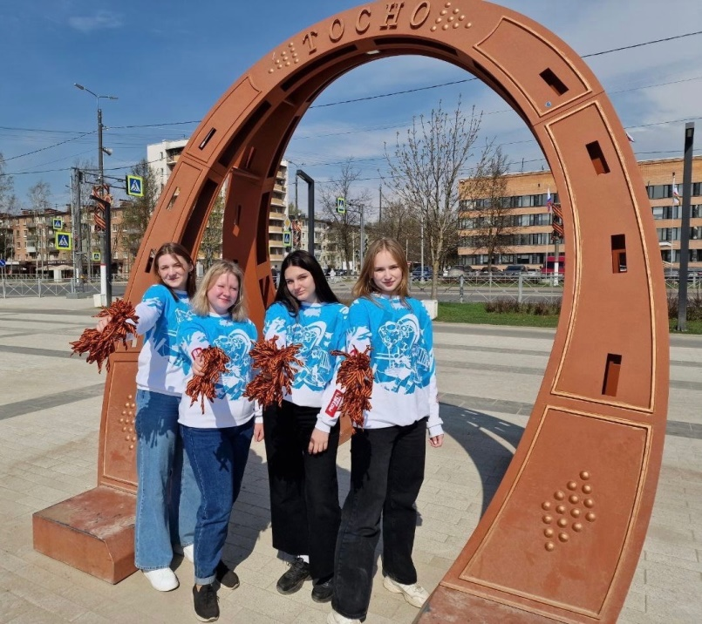
Всероссийская акция «Георгиевская ленточка» Этот символ объединяет поколения и связан с гордостью за защитников Отечества как прошлого, так и настоящего.

Slide 13
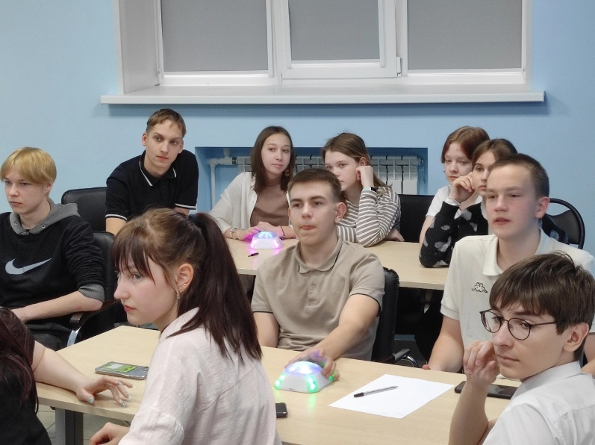
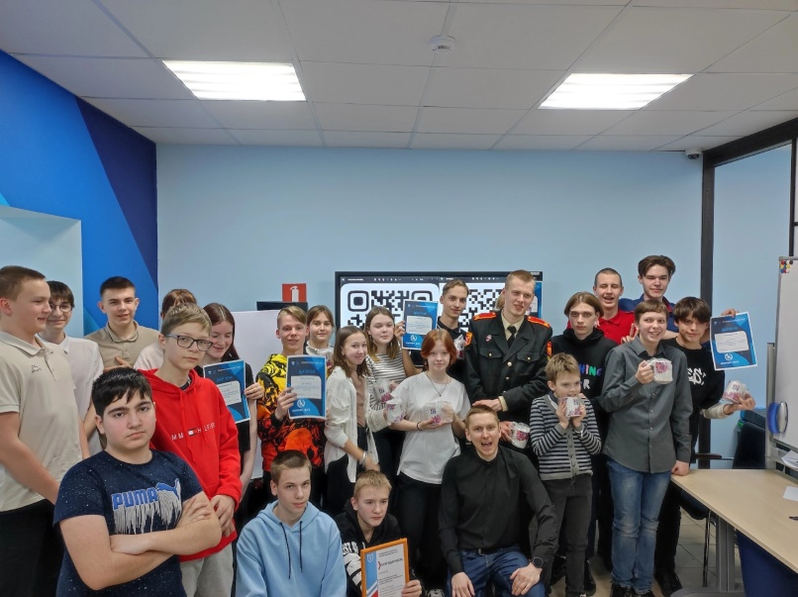
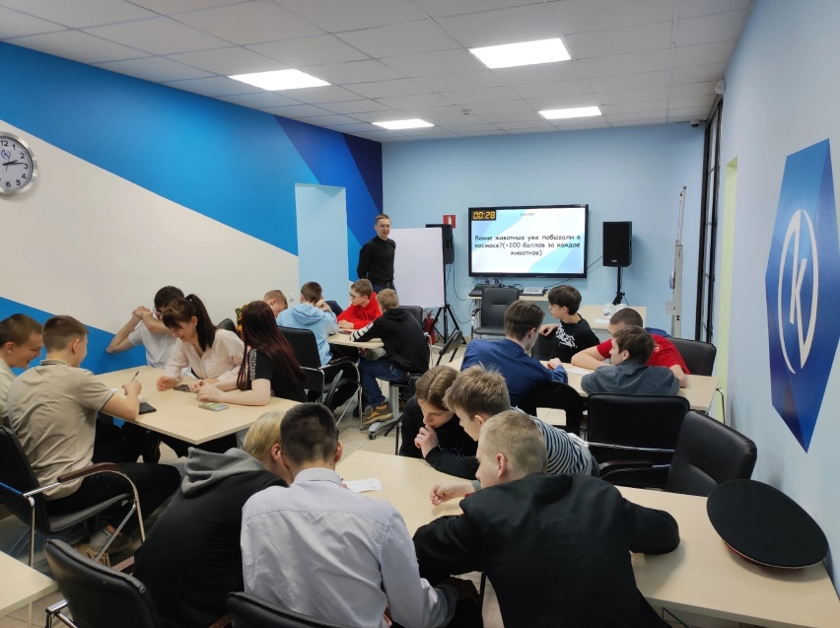
Мероприятие для молодежи, посвящённое Дню космонавтики и интеллектуальная игра на знание ПДД в Молодёжного коворкинг-центра г. Тосно

Slide 14
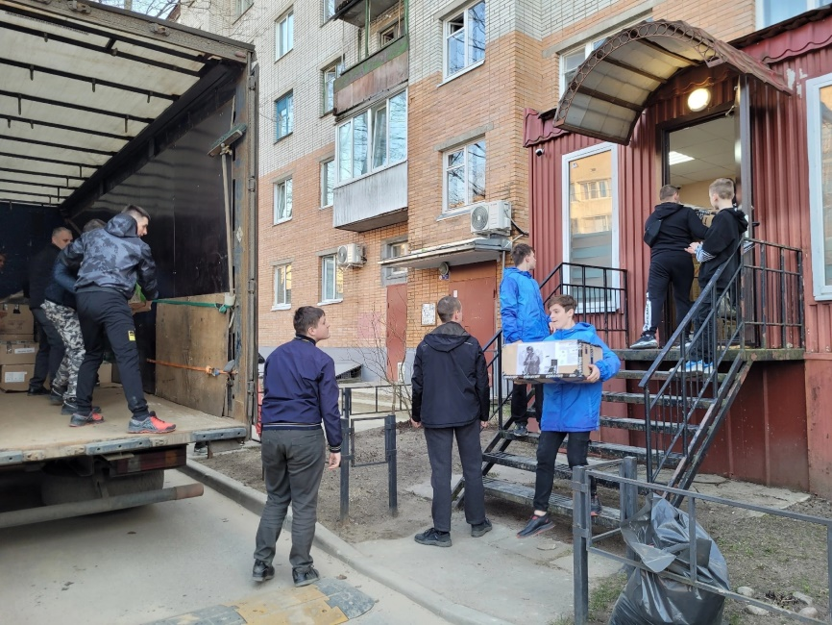
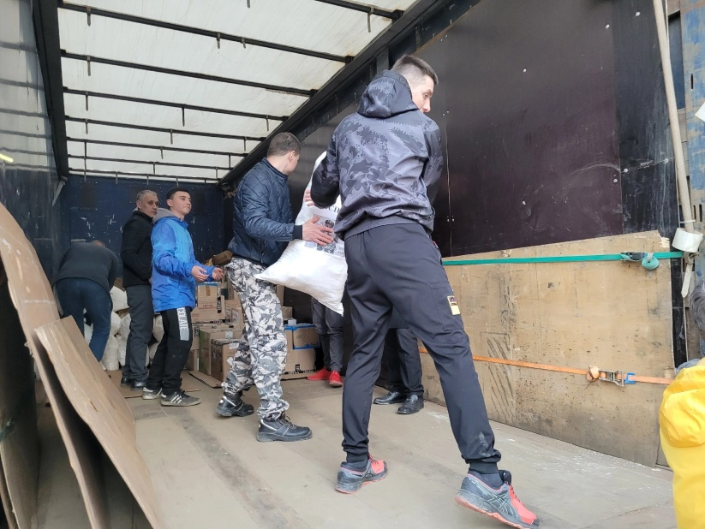
Волонтеры Тосненского района приняли участие в загрузке гуманитарной помощи нашим Защитникам.

Slide 15
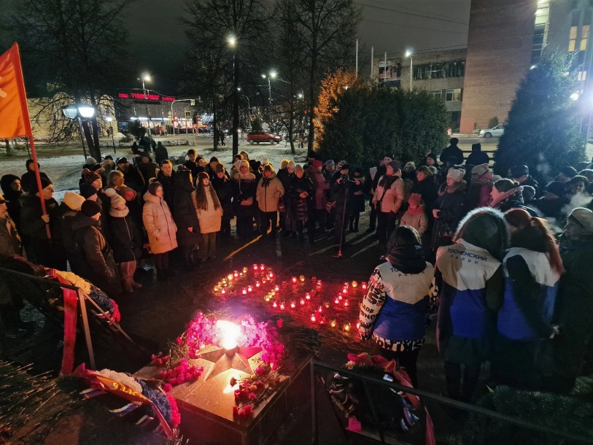
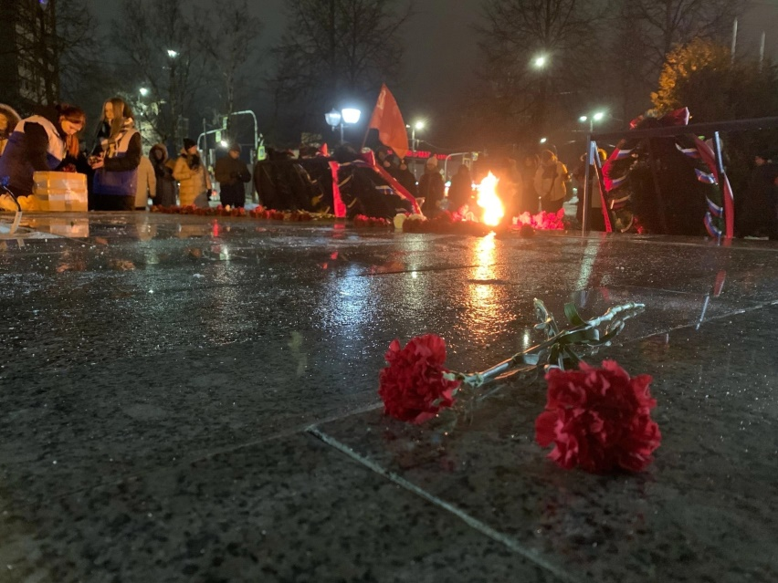
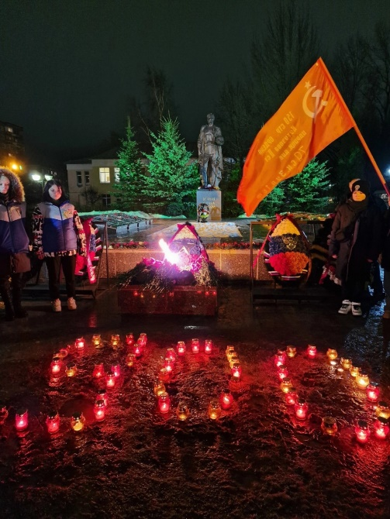
«Свеча памяти» в Тосно У памятника Воину-освободителю прошла всероссийская акция "Свеча памяти", посвящённая 79-й годовщине полного освобождения Ленинграда от фашистской блокады.

Slide 16
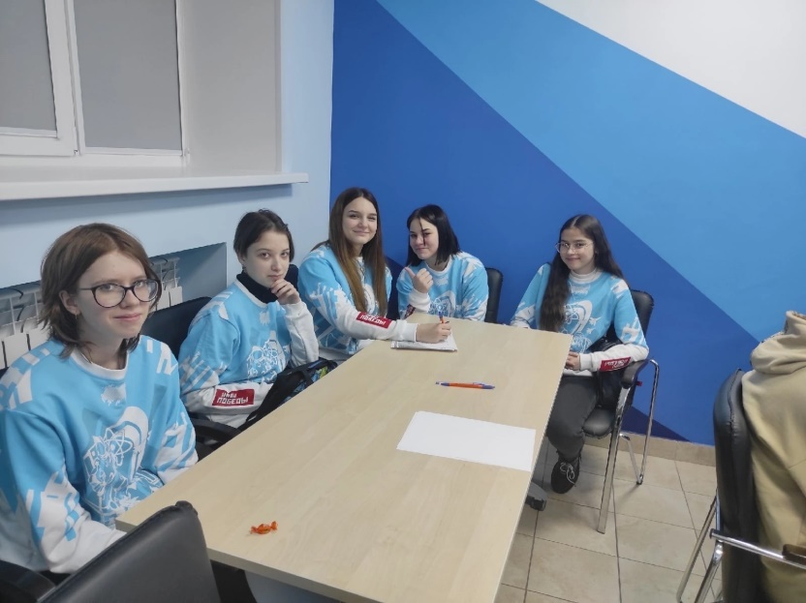
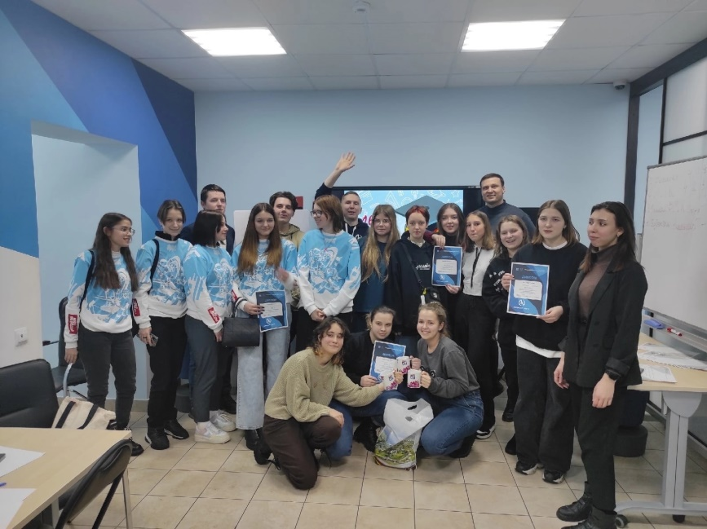
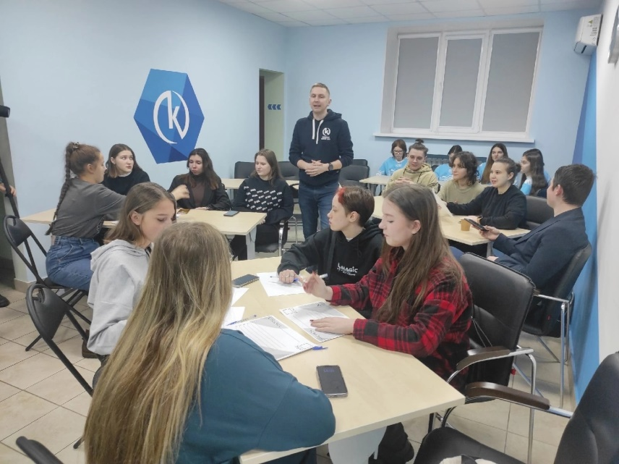
День студента отметили в Молодёжном коворкинг-центре города Тосно Для студентов Тосненского района Ленинградской области была организована интеллектуальная викторина, посвященная Дню российского студенчества.

Slide 17
Контакты
Администрация Муниципального образования Тосненский район Ленинградской области
Ленинградская обл, г Тосно, пр-кт Ленина, д 32
+7-951-683-73-60
kanvalera78@mail.ru

